Slide 1
Презентация урока по окружающему миру во 2 «к» классе специального(коррекционного) обучения VIII вида. Тема: Октябрь.
Сергеева Галина Анатольевна, учитель-дефектолог I квалификационной категории
МОУ «СОШ №1 г.Ртищево Саратовской области».

Slide 2
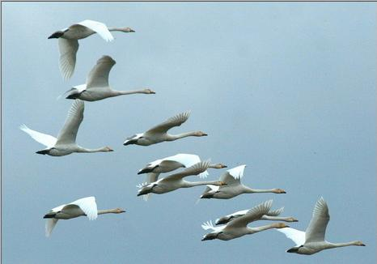

Slide 3
Народные приметы.
1.Облака идут низко – к дождю и холоду.
2.Тёплая осень – к долгой зиме.
3.Много желудей на дубе – к лютой зиме
4.Если осенью березы желтеют с верхушки, следующая весна будет ранняя, а если снизу, то поздняя.
5.В лесу много рябины - осень будет дождливая, мало - сухая.

Slide 4
Пословицы.
1.Октябрь-зиме ворота открывает.
2.Осень идёт- дожди за собой ведёт.
3.В октябре с солнцем распрощайся, ближе к печке подбирайся.
4.Октябрь землю покроет, где листком, где снежком..
5.Октябрь месяц первых снегов, первых холодов.
6.Октябрьский гром — зима бесснежная.

Slide 5
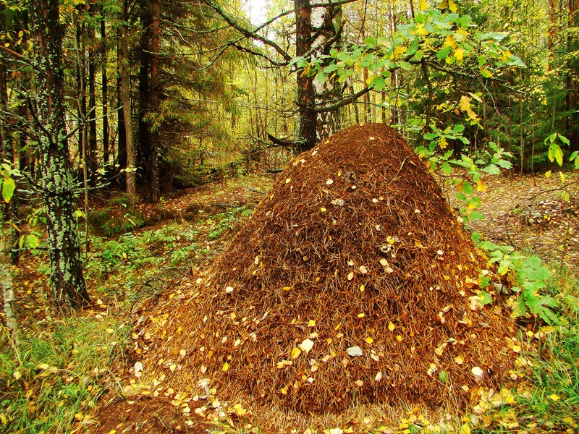

Slide 6
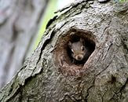

Slide 7
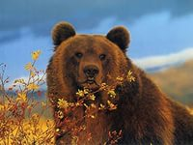

Slide 8
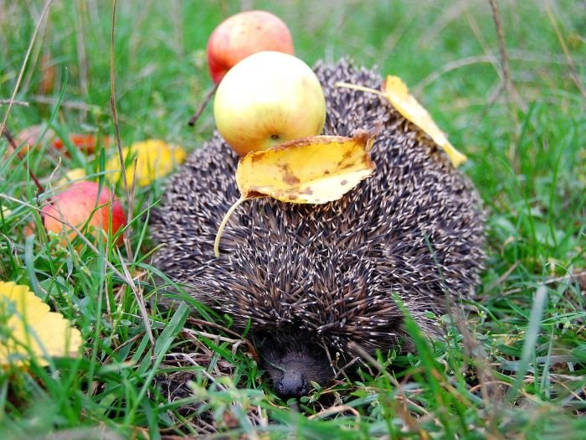

Slide 9
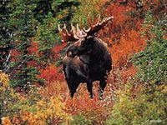

Slide 10
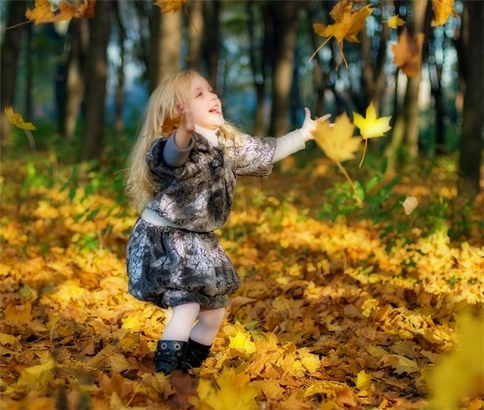

Slide 11
Жара
Листопад
Проталины
Снегопад
Зима
Весна
Лето Осень

Slide 12
Литература
Матвеева Н.Б., Котина М.С. Живой мир.2 класс Учебник для специальных (коррекционных) образовательных учреждений VIII вида. Москва « Просвещение» 2014г.
2. Матвеева Н.Б, Попова М.А. Живой мир. Рабочая тетрадь 2 класс. Москва « Просвещение»2014 г.
Интернет-ресурсы:
http://www.catsmob.com/animals/544-zabavnye-zhivotinki-41-49-foto.html
http://wap.zooclub.ru/wallpaper/17636
http://gigabaza.ru/doc/58782.html
http://bestmod-fine.ru/osenie.html
http://allday2.com/index.php?newsid=542382 http://smotricom.besaba.com/user/andreika6419/

